Slide 1
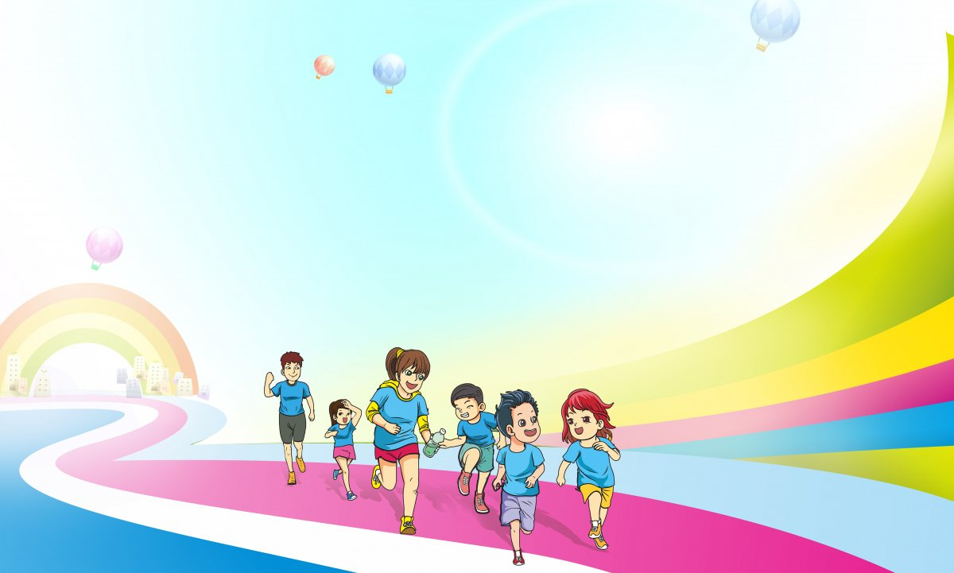
Муниципальное бюджетное образовательное учреждение детский сад № 5 «Родничок» комбинированного вида с. Сарыг-Сеп
Физическая культура в дистанционных условиях. Занимаемся дома с родителями.
Средняя группа
Подготовил: руководитель
по физическому воспитанию
Серен Рада Ооржаковна

Slide 2
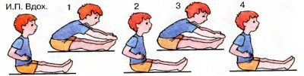
Упражнение 1
Наклон вперёд, руки вперёд, дотянуться до носков ног, выдох.
И.П., вдох.
3. Наклон вперёд, руки вперёд, дотянуться до носков ног, выдох.
И.П., вдох. Выполнить 8-10 раз.

Slide 3
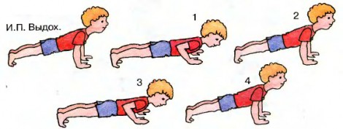
Упражнение 2
1..Согнуть руки в упоре лёжа, вдох.
2. Разогнуть руки, выдох.
3. Согнуть руки в упоре лёжа, вдох.
4. Разогнуть руки, выдох. Выполнить 6-8 раз.

Slide 4
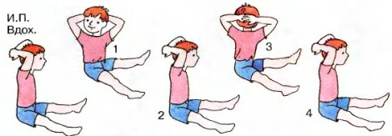
Упражнение 3
Поворот туловища вправо, выдох.
И.П., вдох.
Поворот туловища влево, выдох.
И.П., вдох. Выполнить 6-8 раз.

Slide 5
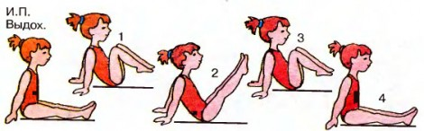
Упражнение 4
Согнуть ноги к груди, вдох.
Выпрямить вперёд, выдох.
Согнуть ноги к груди, вдох.
И.П., выдох. Выполнить 8-10 раз.

Slide 6
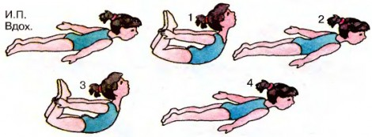
Упражнение 5
Прогнуться назад, обхватить ноги, выдох.
И.П., вдох.
Прогнуться назад, обхватить ноги, выдох.
И.П., вдох. Выполнить 6-8 раз.

Slide 7
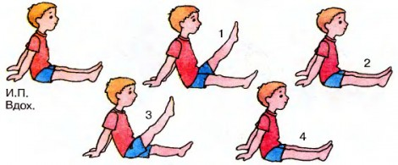
Упражнение 6
Поднять левую ногу, выдох.
2. И.П., вдох.
3. Поднять правую ногу, выдох.
4. И.П., вдох. Выполнить 8-10 раз.

Slide 8
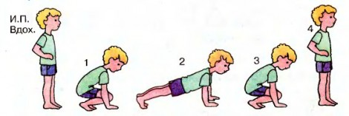
Упражнение 7
Прыжком упор присев, выдох.
Прыжком упор лёжа, вдох.
Прыжком упор присев, выдох.
И.П., вдох. Выполнить 6-8 раз.

Slide 9
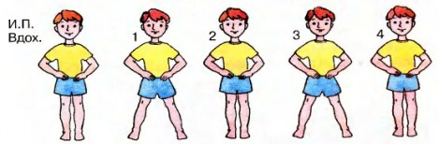
Упражнение 8
Прыжком ноги врозь, выдох.
. Прыжком И.П., вдох.
Прыжком ноги врозь, выдох.
Прыжком И.П., вдох. Выполнить 8-10 раз.

Slide 10
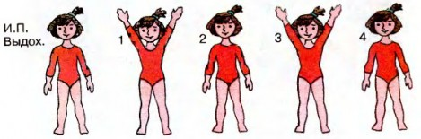
Упражнение 9
И.П., выдох.
Руки вверх, вдох.
Руки вверх, вдох.
И.П., выдох. Выполнить 6-8 раз.

